Slide 1
СТРУКТУРА ПРОГРАММЫ ПРОФИЛЬНОЙ СМЕНЫ
ТЕМА: Профильные смены как средство осознанного построения индивидуальной образовательной траектории.
Цель: формирование готовности обучающихся к осознанному построению индивидуальной образовательной траектории при переходе с уровня основного на уровень среднего общего образования.
Задачи:
разработать программы профильных смен в соответствии с реализуемыми профилями на уровне СОО
Notes:
Добрый день. В августе 2023 года ГБОУ СОШ с.Шигоны приказом МОН СО была признана региональной инновац. площадкой в сфере образования.. Тема
Профильные классы прочно вошли в систему современного образования, потому что, чем раньше подросток определит проф.путь, тем успешнее он будет двигаться к конечной цели. Для большинства детей выбор профильного направления очень сложен. Различные профориентационные мероприятия позволяют помочь 9-класснику профессионально самоопределиться: выбрать СПО или быть готовым к выбору профиля обучения в 10 классе . Мы решили в перечень мероприятий для 9 классов добавить такую форму, как Профильная смена (связанная с профессиями), чтобы выбор профиля обучения 9-классниками, а также последующий профвыбор 11-классниками был более осознанным. Основная идея проекта- разработка программ Профильных смен, профориентационных маршрутов, стажировок. Аудитория проекта: обучающиеся 9-11 классов.

Slide 2
ГОСУДАРСТВЕННОЕ БЮДЖЕТНОЕ ОБЩЕОБРАЗОВАТЕЛЬНОЕ УЧРЕЖДЕНИЕ САМАРСКОЙ ОБЛАСТИ СРЕДНЯЯ ОБЩЕОБРАЗОВАТЕЛЬНАЯ ШКОЛА ИМЕНИ КАВАЛЕРА ОРДЕНА МУЖЕСТВА Д.А. АФАНАСЬЕВА «ЦЕНТР ОБРАЗОВАНИЯ» С. ШИГОНЫ МУНИЦИПАЛЬНОГО РАЙОНА ШИГОНСКИЙ САМАРСКОЙ ОБЛАСТИ
УТВЕРЖДАЮ
Директор ГБОУ СОШ с.Шигоны
Малых А.М.
Приказ №141 от 26.02.2024 г.
ПРОГРАММА ПРОФИЛЬНОЙ МАТЕМАТИЧЕСКОЙ СМЕНЫ
«ФИНАНСОВАЯ МАТЕМАТИКА»
возраст детей для которых рассчитана смена: 9,10 классы
срок реализации программы: каникулярное время (5 дней)
Авторы программы:
с.Шигоны 2024
1- вариант
Структура программы
1. АННОТАЦИЯ
2. ПОЯСНИТЕЛЬНАЯ ЗАПИСКА
3. ОБЩАЯ ХАРАКТЕРИСТИКА СМЕНЫ
4. ТРЕБОВАНИЯ К РЕЗУЛЬТАТАМ ОБУЧЕНИЯ И ОСВОЕНИЯ СМЕНЫ
5. СОДЕРЖАНИЕ СМЕНЫ
6. УЧЕБНО-ТЕМАТИЧЕСКОЕ ПЛАНИРОВАНИЕ
7. МАТЕРИАЛЬНО-ТЕХНИЧЕСКОЕ ОБЕСПЕЧЕНИЕ ПРОГРАММЫ.
Notes:
Силами творческой группы учителей математики были изучены различные материалы по составлению программы профильной смены. Итогом стала программа математической мены «Финансовая математика» для желающих учащихся 9,10 классов. Цель: это углубление и расширение школьного курса математики в занимательной форме, что позволит более осознанно обучающимся сделать свой выбор, выбор профиля.

Slide 3
2 вариант
СТРУКТУРА ПРОГРАММЫ
Пояснительная записка. Актуальность.
Срок реализации программы:
Аудитория программы: обучающиеся 8-11 классов
Цель и задачи программы.
Содержание программы.
План мероприятий.
Кадровые ресурсы.
Социальный партнер:…..
Материально-техническое обеспечение программы.
Предполагаемые результаты программы, социальный эффект.

Slide 4
Пояснительная записка состоит из
- названия программы,
-даты её разработки,
-информации об её авторах;
-общая цель - оздоровление, отдых и занятость детей и подростков в каникулярное время
-обоснование актуальности проблемы, на решение которой направлена программа (описание и осмысление опыта проделанной работы, её анализа через результаты исследований). В этом разделе описывается ситуация, побудившая вас приступить к разработке программы (ответы на вопрос: «Зачем нужна эта программа, и какую проблему она будет решать?»). Описываемая проблема должна отражать объективную ситуацию, т.е. проблемы из жизни будущих участников смены, местных жителей города или села. Нельзя путать проблему с методами её решения (проблема должна быть сформулирована чётко, в виде какого-либо реально существующего противоречия, которое должно быть устранено с помощью программы).

Slide 5
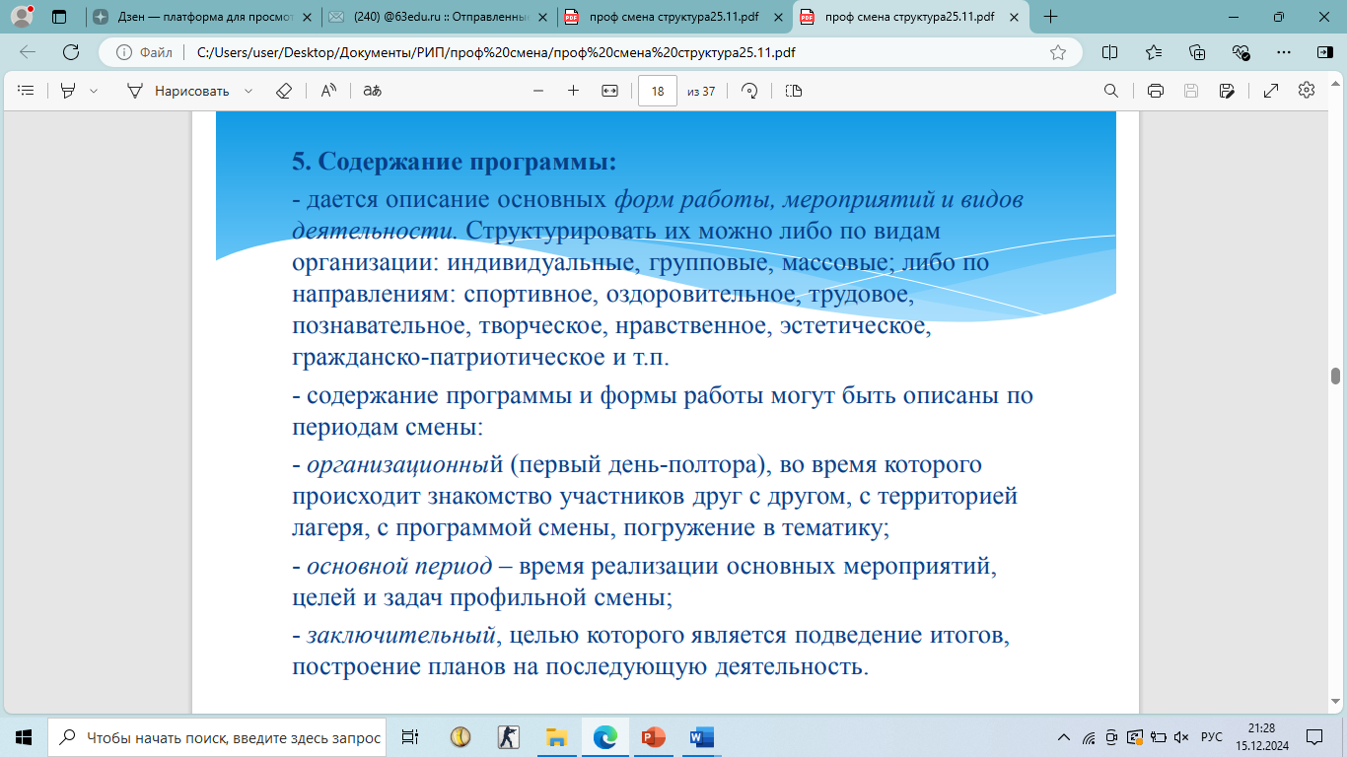

Slide 6
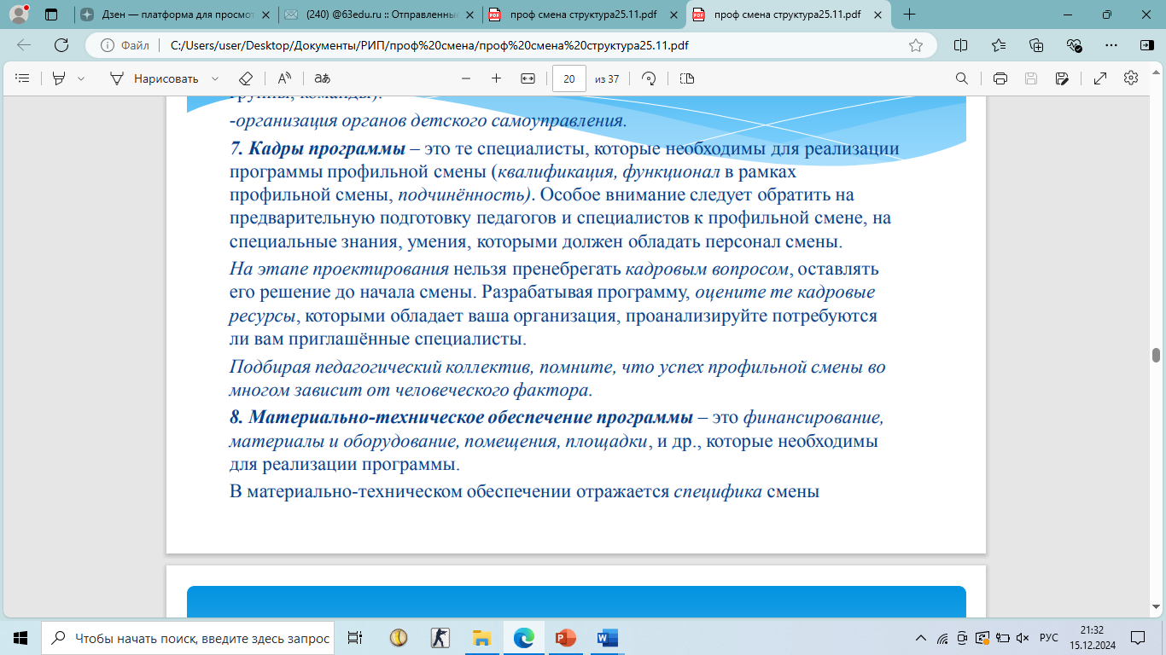

Slide 7
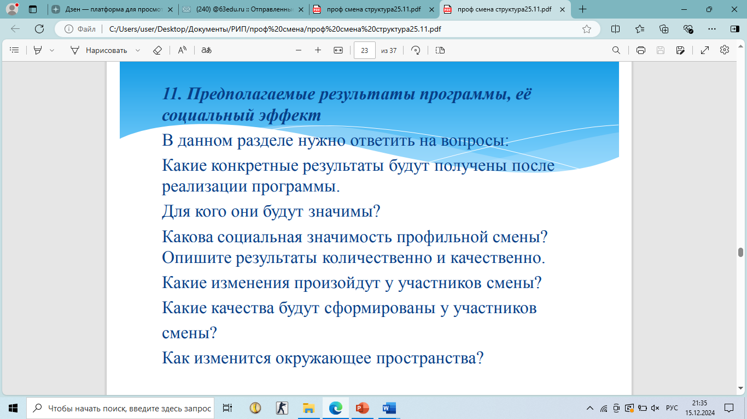

Slide 8



Slide 9
Итоговый вариант. Структура программы ПС.
ПОЯСНИТЕЛЬНАЯ ЗАПИСКА (названия профильных смен, дата разработки программы, целевая аудитория участников смены, срок реализации программы, место проведения, социальные партнеры, профили обучения на уровне СОО)
ЦЕЛЬ И ЗАДАЧИ
АКТУАЛЬНОСТЬ
СОДЕРЖАНИЕ ПРОГРАММЫ (Этапы реализации профильной смены, Формы проведения мероприятий, Виды организации деятельности)
ПЛАН МЕРОПРИЯТИЙ
РЕСУРСНОЕ ОБЕСПЕЧЕНИЕ ПРОФИЛЬНОЙ СМЕНЫ (Материально-техническое обеспечение, Финансовое обеспечение, Кадровое обеспечение)
ПРЕДПОЛАГАЕМЫЕ РЕЗУЛЬТАТЫ И СОЦИАЛЬНЫЙ ЭФФЕКТ
Приложение 1 ПРОФЕССИОНАЛЬНЫЙ МАРШРУТ
Приложение 2 АНКЕТА По итогам профильной смены
День проведения | Название мероприятия | Форма проведения | Время проведения | Ответственный | Участие социального партнера (название учреждения) | Роль соцпартнера | Привлеченный специалист
1-й

Slide 10
ТИТУЛЬНЫЙ ЛИСТ
ГОСУДАРСТВЕННОЕ БЮДЖЕТНОЕ ОБЩЕОБРАЗОВАТЕЛЬНОЕ УЧРЕЖДЕНИЕ САМАРСКОЙ ОБЛАСТИ СРЕДНЯЯ ОБЩЕОБРАЗОВАТЕЛЬНАЯ ШКОЛА ИМЕНИ КАВАЛЕРА ОРДЕНА МУЖЕСТВА Д.А. АФАНАСЬЕВА «ЦЕНТР ОБРАЗОВАНИЯ» С. ШИГОНЫ МУНИЦИПАЛЬНОГО РАЙОНА ШИГОНСКИЙ САМАРСКОЙ ОБЛАСТИ
УТВЕРЖДАЮ
Директор ГБОУ СОШ с.Шигоны
Приказ № от _____2024 г.
ПРОГРАММА ПРОФИЛЬНОЙ СМЕНЫ
Технологический профиль:…………………………..
Естественно-научный профиль:
Гуманитарный профиль:
Социально-экономический:
с.Шигоны 202___

